Slide 1
Hospodaření
Kateřina Hrdličková - Matýsek
Fiscus

Slide 2
Finanční řízení
Cílem je vhodnými prostředky a metodami zajistit dostatečné množství finančních prostředků (v potřebném množství a čase)
Součástí je péče o prostředky a zdroje (hospodárné využití)
Ví, že na oddílovou činnost potřebuje peníze a ví, že je i jeho starostí, zda oddíl bude mít dostatek peněz na svou činnost.

Slide 3
Hospodaření OJ
Oddíl ke své činnosti potřebuje peníze
Každý oddíl může sestavovat svůj rozpočet – finanční plán (součástí střediskového rozpočtu)
OJ hospodaří podle rozpočtu, který každoročně schvaluje rada OJ
Rozpočet navazuje na plán činnosti oddílu a je jeho finančním vyjádřením

Slide 4
Rozpočet a jeho tvorba
Významný nástroj finančního plánování
Soubor naplánovaných položek výdajů a příjmů vztahující se k určité činnosti na určité období nebo k plánované akci/projektu
Rozpočet není dogma
Kvalitní rozpočet je základem akce
Ví, co je to rozpočet a k čemu slouží. Umí ke scénáři dílčí akce sestavit jednoduchý rozpočet.

Slide 5
Metody sestavování rozpočtu
Ze skutečnosti minulého roku
Z nulového základu
Kombinace uvedených

Slide 6
Metoda ze skutečnosti minulého roku
Velmi snadno se dají určit výdaje na činnost OJ dle skutečnosti loňského roku
↑ nebo ↓ příjmů a výdajů v závislosti na změně plánovaných činností
Nevýhody
  V okamžiku sestavování rozpočtu není ještě minulé období uzavřeno
  Málokterá OJ dělá každý rok stejné akce
  Nebezpečí převzetí chyb, kterých jsme se dopustili v minulosti

Slide 7
Metoda tvorby z nulového základu
Založena na sestavení úplně nového rozpočtu
Nevýhodou je pracnost a informační náročnost
Výhodou je aktuálnost a větší přesnost
Vychází z vytváření plánu činnosti OJ
Používá se u nových akcí/projektů

Slide 8
Přebytkový vs. schodkový rozpočet
Schodkový = příjmy < výdaje
  Dlouhodobě neudržitelný
  Uvažovat čím bude schodek financován
Přebytkový = příjmy > výdaje
  Tvorba finančních rezerv (lze tvořit pouze z vlastních zdrojů)
Vyrovnaný rozpočet = příjmy = výdaje
  U financování z dotací…

Slide 9
Typy rozpočtů
Programový
  Naplánované činnosti (akce) a k nim přiřazeny příjmy a výdaje
Zdrojový
  Ke každému výdaji je určen i zdroj
Kombinovaný

Slide 10
Příklad
Příjmy |  | Výdaje
Členské příspěvky | 50.000 Kč | Spotřeba energie, otop | 20.000 Kč
Účastnické poplatky na akci x | 100.000 Kč | Nájemné, vodné, stočné | 5.000 Kč
Dotace MŠMT | 80.000 Kč | Výkony spojů a ostatní služby | 1.000 Kč
Grant města | 30.000 Kč | Drobný spotřební materiál | 60.000 Kč
dary | 10.000 Kč | Cestovné, doprava, jízdné | 41.000 Kč
 |  | Údržba a oprava majetku | 35.000 Kč
 |  | Vybavení | 70.000 Kč
 |  | Stravné a potraviny | 25.000 Kč
 |  | Vstupné | 3.000 Kč
Celkem | 270.000 Kč | Celkem | 260.000 Kč
Zisk/ztráta |  |  | 10.000 Kč

Slide 11
Práce s rozpočtem
Sestavení rozpočtu
Průběžné plnění / čerpání rozpočtu (hlavně u velkých/dlouhodobých akcí)
Vyhodnocení rozpočtu
  Sestavení plánu a skutečnosti a porovnání

Slide 12

Zdroje financování
Ví, kde hledat informace o možnostech získání finančních prostředků pro činnost svého oddílu a o pravidlech, jak s nimi nakládat.

Slide 13
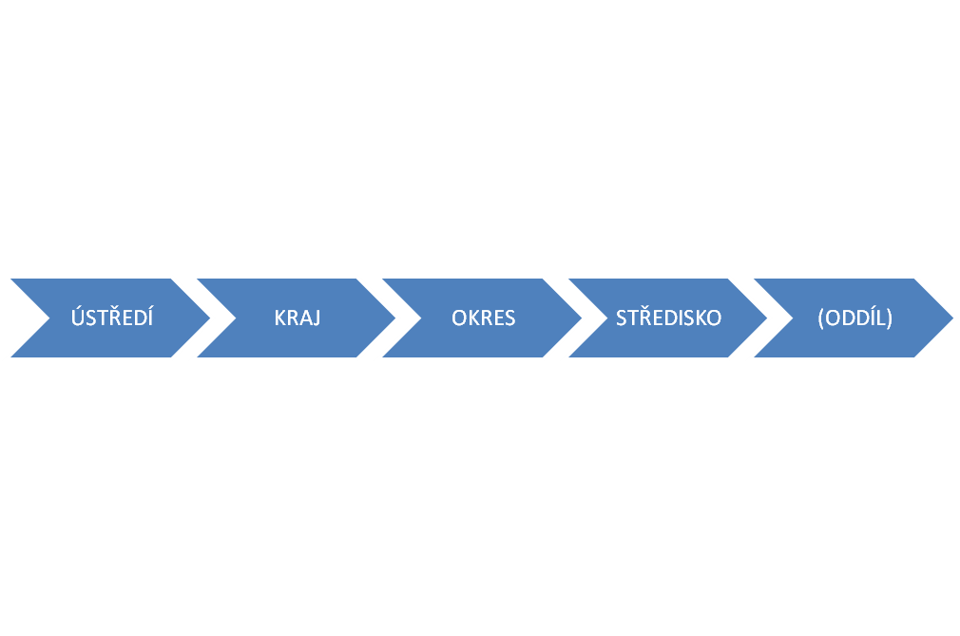
Členské příspěvky - registraci
Stanovuje svým rozhodnutím Náčelnictvo Junáka (směrnice k registraci pro daný rok)
Tento příspěvek je následně navýšen o částky pro kraj a okres
Konečnou výši schvaluje svým rozhodnutím rada OJ
Ví, co jsou to členské příspěvky a kdo stanovuje jejich výši. Má představu, k čemu slouží členské příspěvky a co je z nich financováno. Ví, že může ovlivnit výši příspěvků pro svůj oddíl a jejich čerpání.

Slide 14
Účastnické poplatky
poplatky na tábor, akce od rodičů dětí

Slide 15
Dotace ze státního rozpočtu
Dotace MŠMT
  Účel: provoz, akce, stavby, neorganizovaná mládež, celostátní akce
  Z dotace lze hradit do výše max. 70 % nákladů
  nemůžeme volně měnit účel
  Řídit se pokynem/rozhodnutím
  Vyúčtování
  Skladování 10 let

Slide 16
Granty/dotace od města/kraje
Dle podmínek vypsaného grantu/dotace

Slide 17
Další
Dary
  Od jednotlivců
  Od firem (Fundraising)
Sponzoring
Pronájem majetku
A další, např. reklama, brigády, úroky
Ví, co je to dar a co je jiný příjem (reklama).

Slide 18
Děkuji za pozornost

